Slide 1
Projekt „Študent dopravy v praxi“ v rámci projektu Erasmus+, Kľúčová akcia 1: Vzdelávacia mobilita jednotlivcov 05. 06. 2022-18. 06. 2022
Odborná stáž Olomouc
Žilina, jún 2022 Michal Štilla

Slide 2
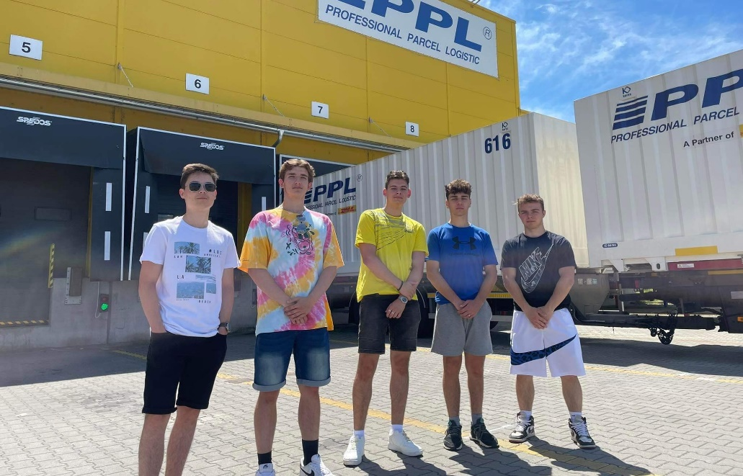
Erasmus+ v Olomouci
Moju dvojtýždňovú prax som strávil v spoločnosti PPL CZ, ktorá patrí medzi najvýznamnejších prepravcov zásielok na českom trhu už od roku 1995. Okrem doručovania pre firmy a podnikateľov ponúka riešenie aj pre súkromné ​​osoby so službou Balík pre teba. PPL CZ sa špecializuje na balíkovú prepravu nielen po Českej republike, ale aj do celej Európy. Zamestnáva cez 1000 pracovníkov a 2 000 vodičov, ktorí doručia desiatky miliónov zásielok ročne.

Slide 3
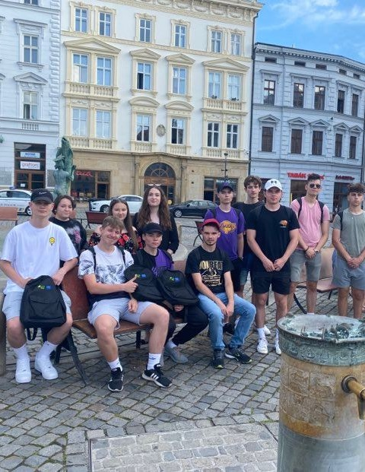
Naša skúsenosť v PPLke bola nad moje očakávania, či už sa to týka personálu, prostredia alebo atmosféry, všetko bolo jednoducho super a každé ráno som sa tam tešil. Počas našej dvojtýždňovej praxe sme sa toho naučili až až. Objavili sme aj veľa zaujímavých miest, do ktorých už možno nikdy nebudeme mať možnosť nahliadnuť a tým je aj samotný Olomouc, za mňa krásne mesto plné zaujímavých architektúr a svojho čara, ktoré v sebe ukrýva.

Slide 4
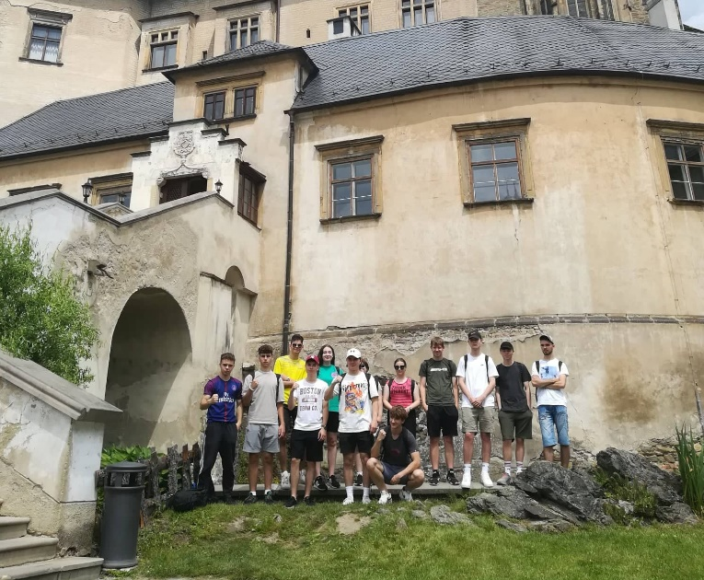
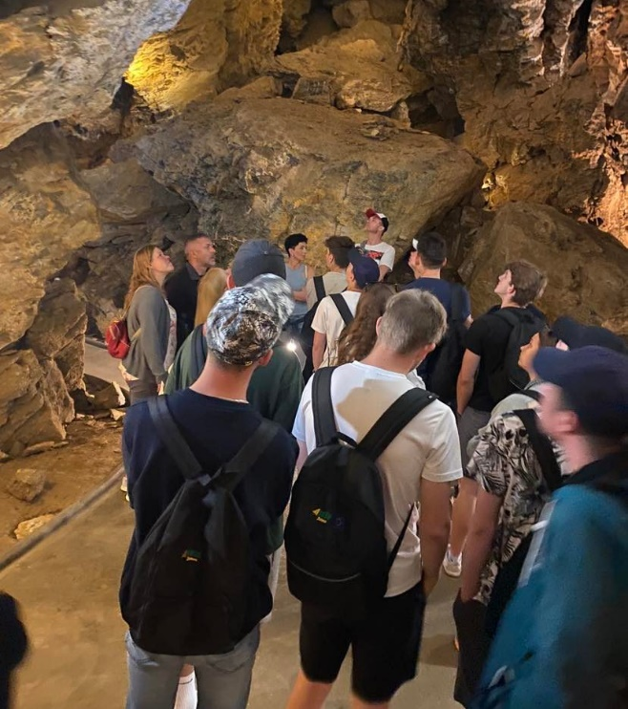
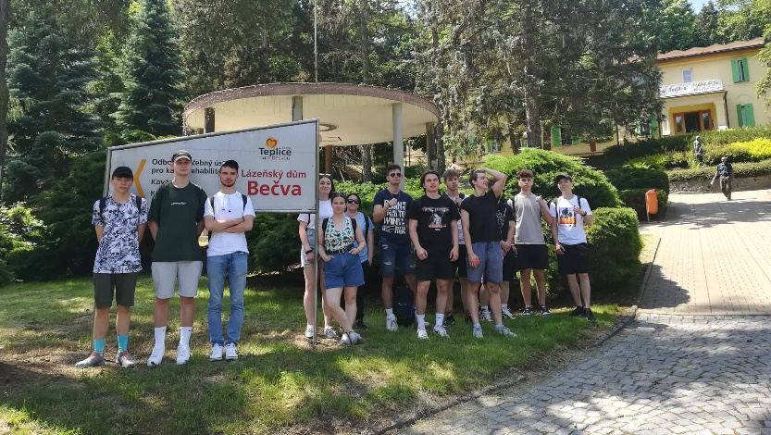
Voľnočasové aktivity
Čo sa týka voľnočasových aktivít tých bolo neúrekom. Každý deň sme mali niečo vymyslené či od našich pani učiteliek alebo od nás žiakov. Nikdy sme sa nenudili a každý deň sa našlo niečo, čo by sme išli spoločne objavovať a poznávať nové zákutia mesta.

Slide 5
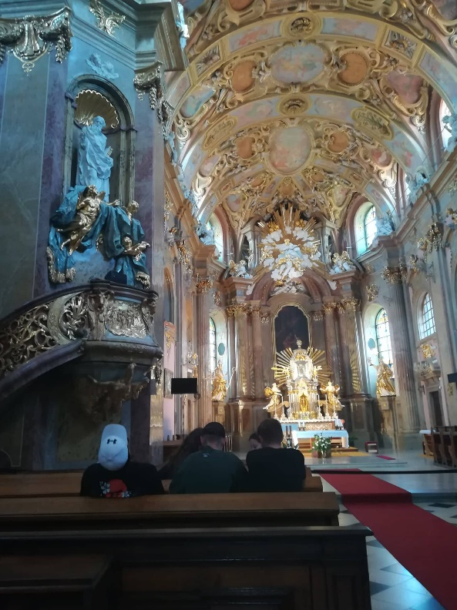
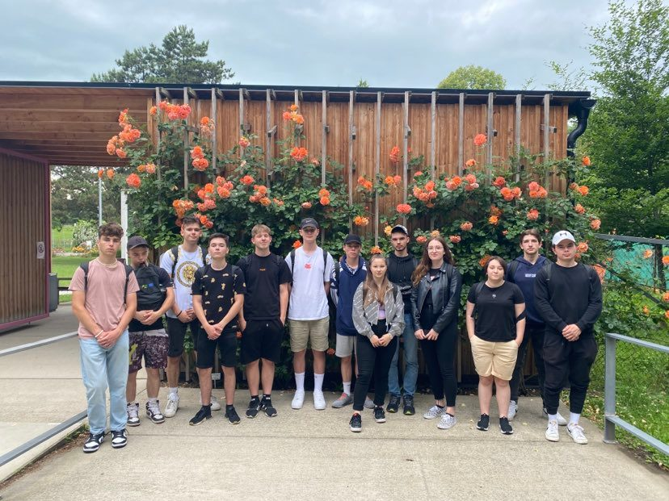
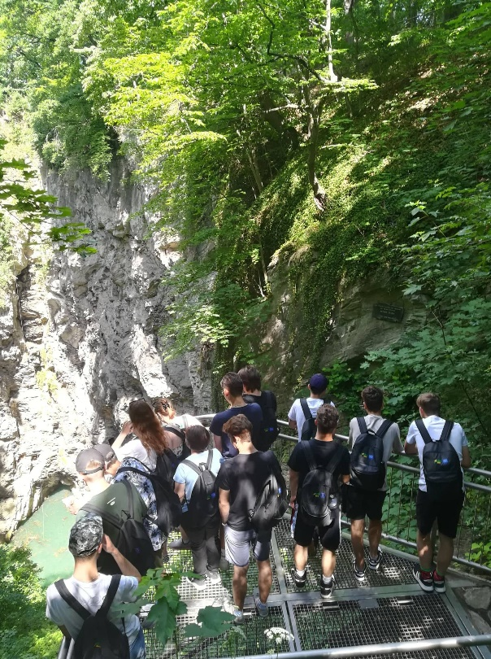
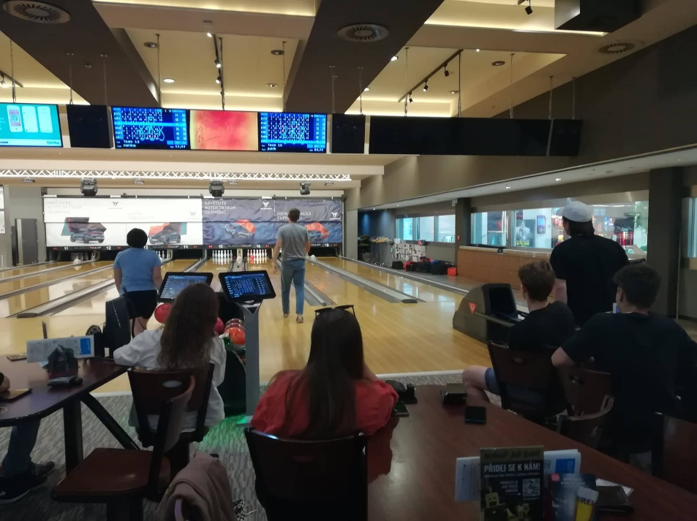
Navštívili sme toho pomerne veľa: návšteva pamiatok, návšteva námestia, zoologická záhrada, jaskyňa, Pevnosť poznania, Hranická propast, bowling v nákupnom centre Šantovka

Slide 6
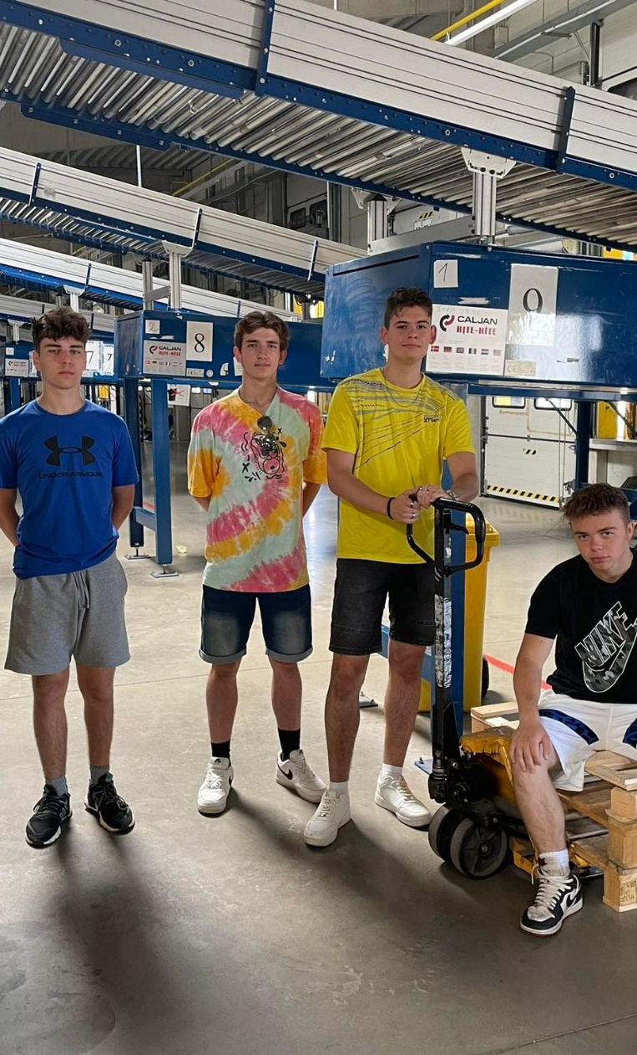
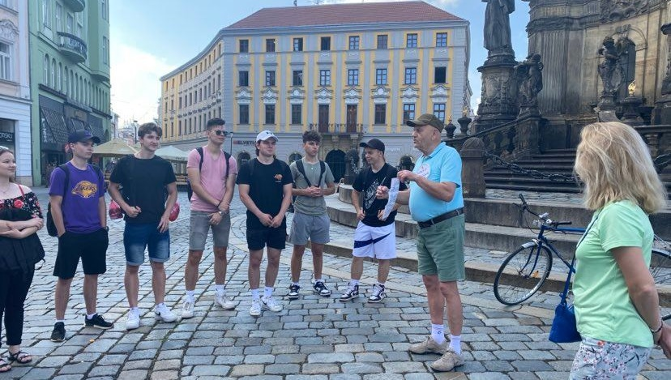
Celkový dojem
Môj názor na Erasmus+ a jeho organizovanie mi prišiel ako veľmi profesionálna vec, ktorá sa neberie na ľahkú váhu a pristupuje sa k nej zodpovedne. Od začiatku sme vďaka pani učiteľkám a tiež vďaka našim mentorom z firiem vedeli, čo máme robiť a ako sa máme orientovať. Dva týždne strávené v Olomouci, na ktoré snáď nikdy nezabudnem, dva týždne plné objavovania a stotožňovania sa s novým okolím. Erasmus+ by som jednoznačne odporučil každému študentovi a verím, že sa takejto príležitosti ešte niekedy dočkám.

